Slide 1
Тема 12
Попередження терористичної діяльності

Slide 2
Тероризм - це ненависть Людини до людини, Людини до людства. М. Болтунов.

Slide 3
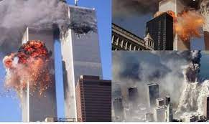
Тероризм - суспільно небезпечна діяльність, яка полягає у свідомому, цілеспрямованому застосуванні насильства шляхом захоплення заручників, підпалів, убивств, тортур, залякування населення та органів влади або вчинення інших посягань на життя чи здоров'я ні в чому не винних людей або погрози вчинення злочинних дій з метою досягнення злочинних цілей

Slide 5
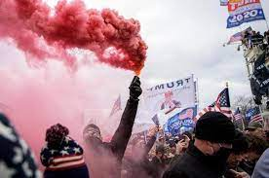
Тероризм здійснюється окремими особами, групами, що виражають інтереси певних політичних рухів або представляють країну, де тероризм піднесений до рангу державної політики.
Тероризм – антигуманний спосіб вирішення політичних проблем в умовах протиборства, зіткнення інтересів різних політичних сил.
Він може застосовуватись і як засіб задоволення амбіцій окремими політичними діячами, і як знаряддя досягнення своїх цілей мафіозними структурами, кримінальним світом.

Slide 7
Найбільш поширеним у світі терористичними актами є:
напади на державні або промислові об’єкти,;
захоплення державних установ або посольств;
захоплення літаків або інших транспортних засобів;
насильницькі дії проти особистості жертви;
викрадення
політичні;
вибухи або масові вбивства.

Slide 8
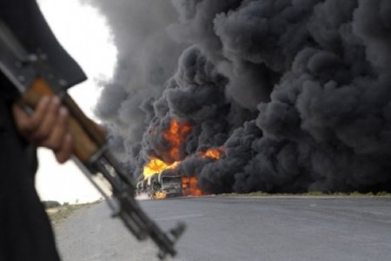
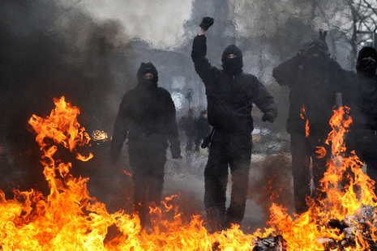
Протидія тероризму – діяльність органів державної влади та органів місцевого самоврядування з: попередження тероризму, в тому числі і з виявлення та усунення причин і умов, які сприяють здійсненню терористичних актів; виявлення, попередження, припинення, розкриття та розслідування терористичних актів; мінімізації та ліквідації наслідків прояву тероризму.

Slide 12
Висновок:
Тероризм - явище досить складне, динамічне та багатопланове, навряд чи нам вдасться подолати його у ХХІ столітті, не кажучи вже про соціальні причини, що його породжують. Але це не означає, що боротьба зі злочинними проявами не має змісту. Не допустити, щоб теракти стали буденним явищем, а вимоги терористів - основним визначником зовнішньої політики - реально. Тому найближчим часом зусилля відповідних структур будуть сконцентровані саме під таким гаслом.

